Slide 1


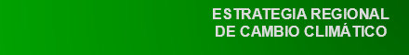

Prevención y mitigación de desastres, reconstrucción, adaptación al cambio climático y desarrollo sostenible: Aprendizajes y hoja de ruta desde los casos Piura, Ica y Lima,
"La gravedad de los daños, las causas de los desastres y los desafíos que nos plantean en el caso de Ica”
STIVE MARTHANS CASTILLO
Gerente Regional de Recursos Naturales
y Gestión del Medio Ambiente
smarthans@hotmail.com

Slide 2
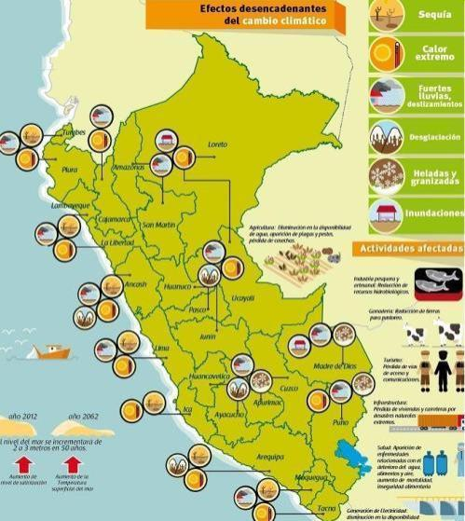
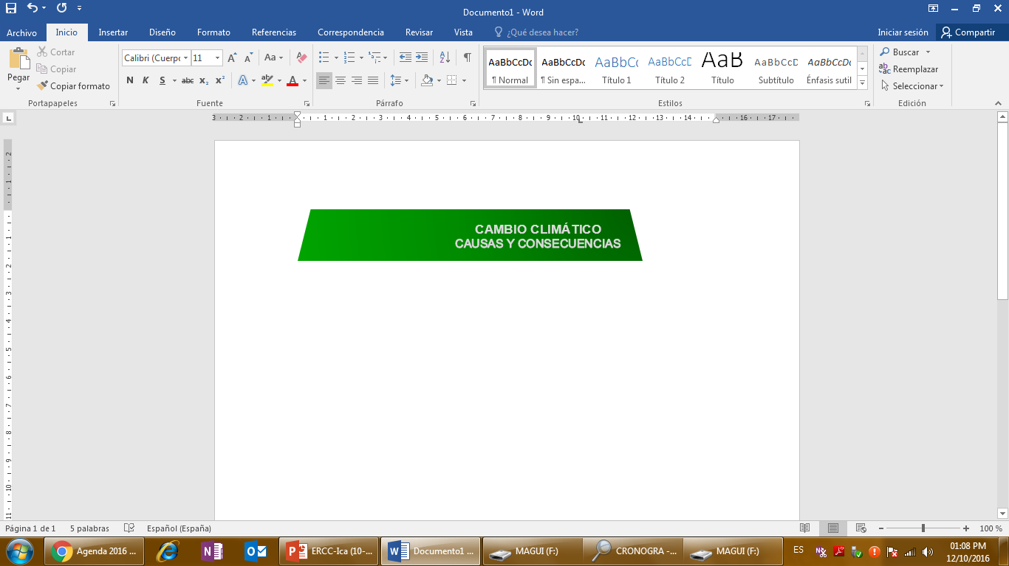
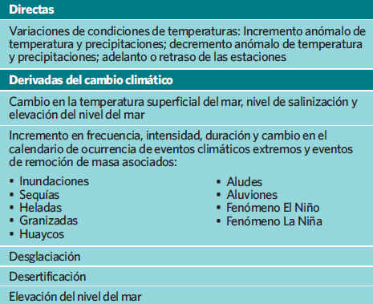
¿¿CÓMO SE MANIFIESTA EL CAMBIO CLIMÁTICO?
Fuente: MINAM – Segunda Comunicación Nacional al Cambio Climático, 2010.

Slide 3


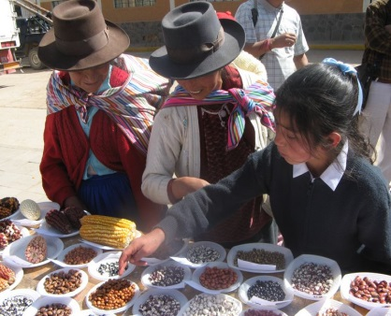
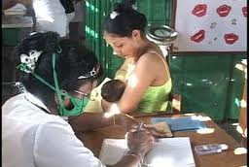

CAMBIO CLIMÁTICO PONE EN RIESGO EL GOCE DE LOS DERECHOS FUNDAMENTALES
Protección de la Vida
Agua
Seguridad Alimentaria
Salud
Vivienda
Cambio Climático: Una condición que reta al Estado en su tarea de garantizar la provisión de bienes y servicios públicos para atender el ejercicio de esos derechos
Nuevo desafío:
Gobernabilidad y Gobernanza frente al cambio climático

Slide 4
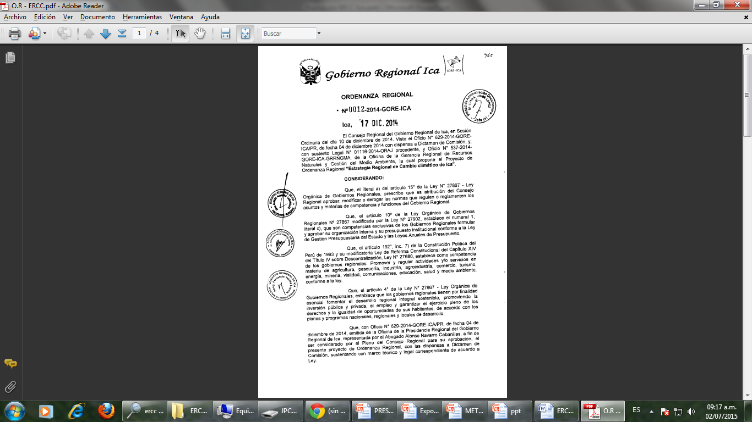
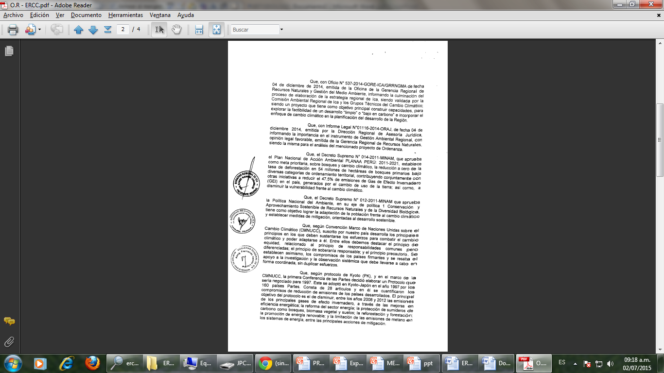
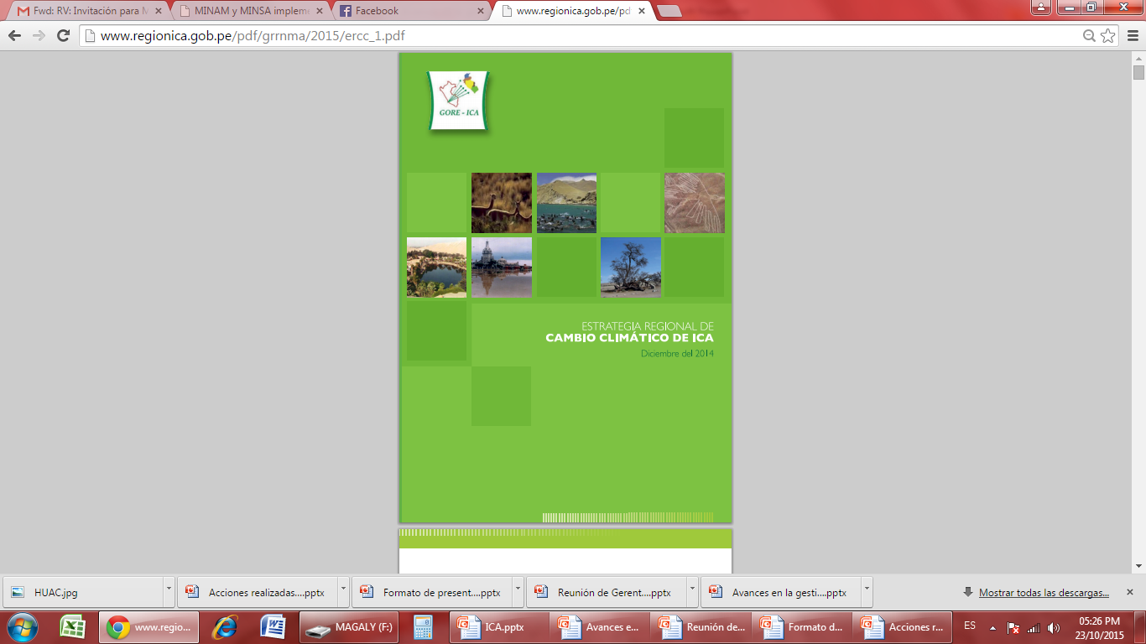
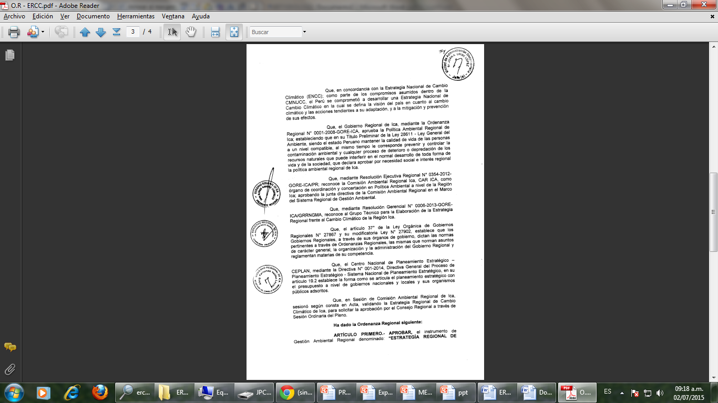
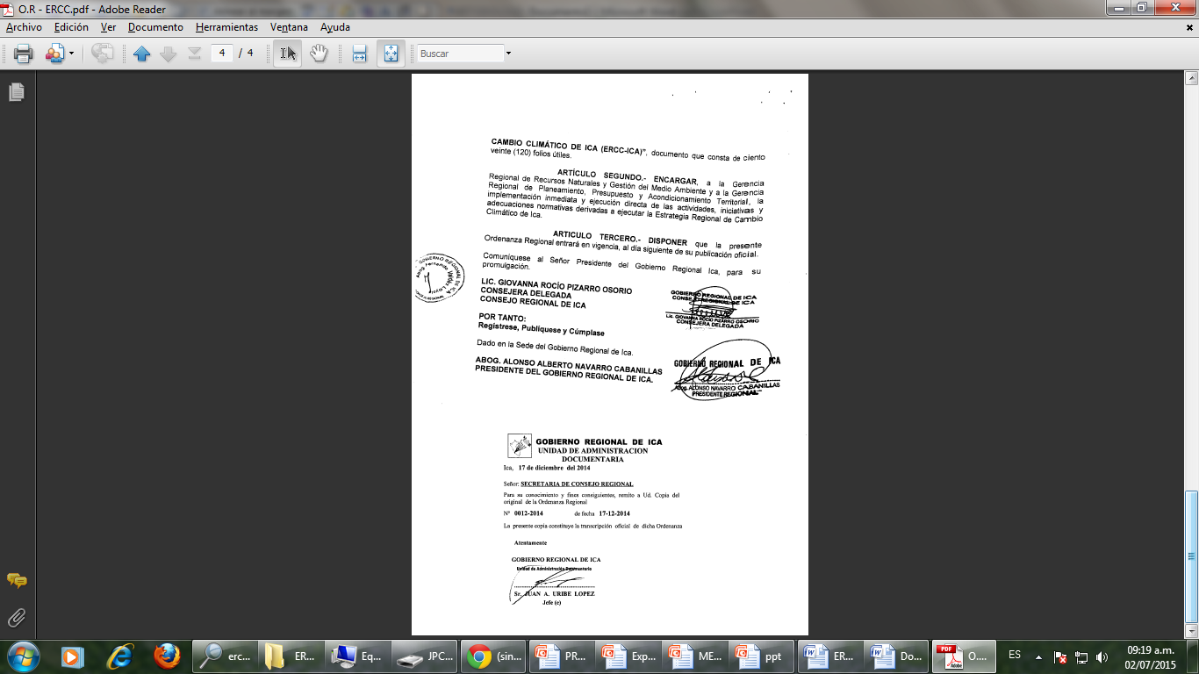
APROBACIÓN DE LA
ESTRATEGIA REGIONAL DE CAMBIO CLIMÁTICO DE ICA
O.R. Nº 0012-2014-GORE-ICA
Aprueba la ERCC – Ica.

Slide 5
“DESAMBIENTALIZAR” la gestión frente al Cambio Climático
No es tema “SÓLO” de :
Es tema de “TODOS” :
MINAM
  Los Ministerios (sectores económicos, sociales y ambiental)
Nacional
Gerencias Regionales de RRNN y GMA
Las Gerencias y Direcciones Regionales Sectoriales
Regional
Las Oficinas de Desarrollo Económico Local, Gestión Ambiental, Servicios Públicos, Planificación de Municipalidades, Universidades, entre otras
Local
Oficinas Locales de Medioambiente.
Esta es la base Institucional Pública para la gestión frente al Cambio Climático

Slide 6

Objetivo estratégico 1
La población, los agentes económicos, instituciones públicas, gobierno regional, gobiernos locales, universidades y organizaciones privadas incrementan conciencia y capacidad adaptativa frente a los efectos adversos y oportunidades del CC.

Slide 7
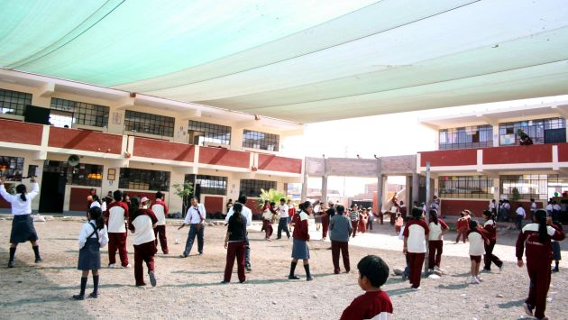
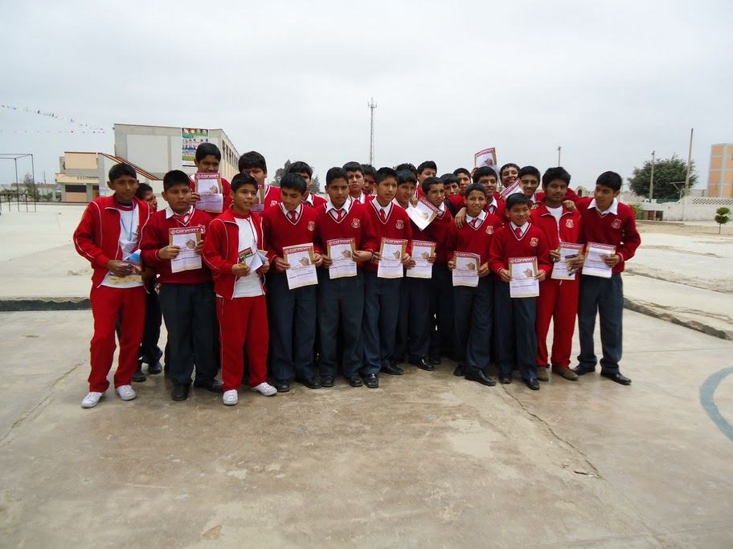
Acciones estratégicas a nivel sectorial
Educación
Reducir los impactos negativos en los servicios educativos causados por eventos extremos asociados al cambio climático (CC), mediante la mejora de la infraestructura educativa y la incorporación del enfoque de cambio climático en la gestión educativa de la región Ica.

Slide 8
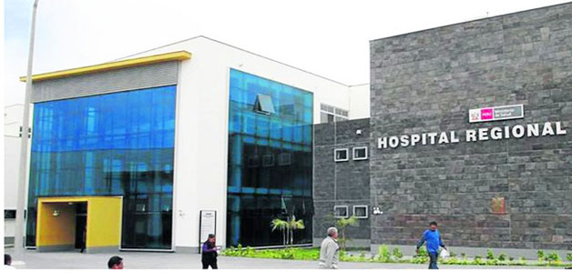

Salud
Disminuir las afecciones en la salud de niños menores de 5 años, mujeres gestantes y adultos mayores causadas por los eventos extremos asociados al CC, mediante la ampliación de la cobertura y calidad del servicio de la salud, incorporando medidas preventivas de gestión de riesgo de desastres.

Slide 9
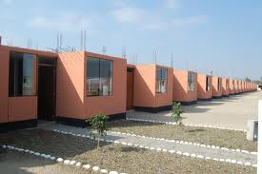
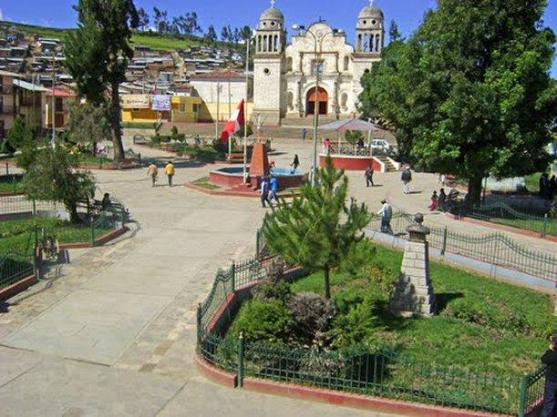
Ciudades, vivienda y saneamiento
Generar resiliencia en las condiciones de hábitat de las ciudades, centros poblados y viviendas frente a los eventos extremos del cambio climático mediante la regulación de la ubicación y construcción de las ciudades, centros poblados y viviendas rurales y el mejoramiento de los servicios de saneamiento y alcantarillado con un enfoque de gestión del riesgo de desastres en la región Ica.

Slide 10
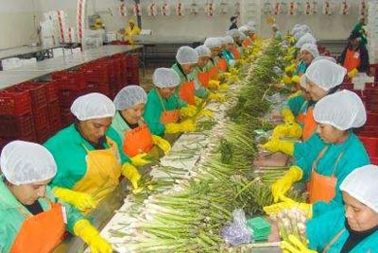
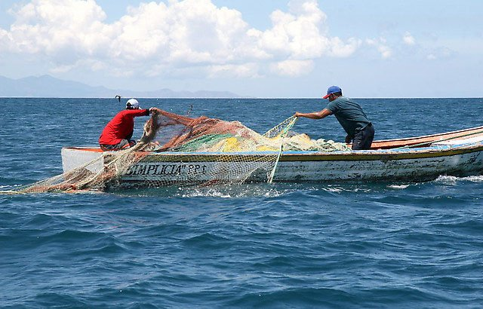
Actividades económicas
Disminuir la vulnerabilidad del sector agropecuario y manufactura en la región Ica frente a los eventos extremos asociados al cambio climático promoviendo su resiliencia al cambio climático a través de la incorporación del enfoque de gestión del riesgo de desastres, el uso sostenible de la oferta ambiental y de los servicios ecosistémicos existentes en la región Ica.

Slide 11
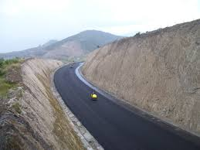
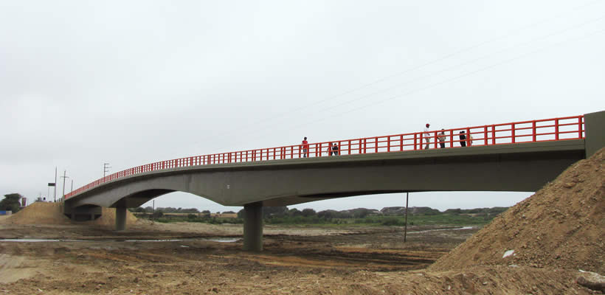
Infraestructura económica
Brindar servicios resilientes de transporte terrestre, marítimo y aéreo para mantener la accesibilidad de personas, conectividad, el flujo de bienes y servicios frente a los impactos actuales y futuros del cambio climático a través de implementación de acciones preventivas de gestión del riesgo de desastres y mejorando la infraestructura actual para promover el desarrollo económico, competitivo y sostenible de la región de Ica.

Slide 12
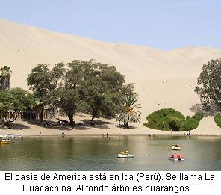
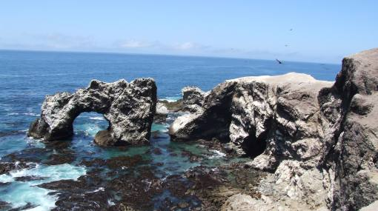
Ecosistemas y diversidad biológica
Disminuir la vulnerabilidad de los ecosistemas (terrestres y acuáticos) y de la biodiversidad afectados por eventos extremos asociados al CC, mediante la reducción de impactos ambientales; recuperación de los servicios ambientales; ejecución de proyectos de adaptación basado en ecosistemas; y un mayor compromiso y conciencia de la población y autoridades de la Región Ica.

Slide 13
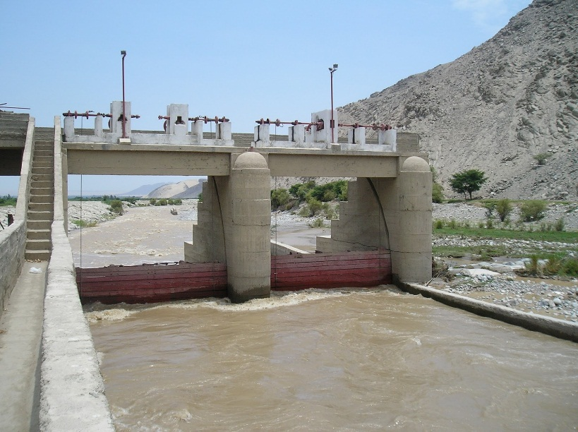
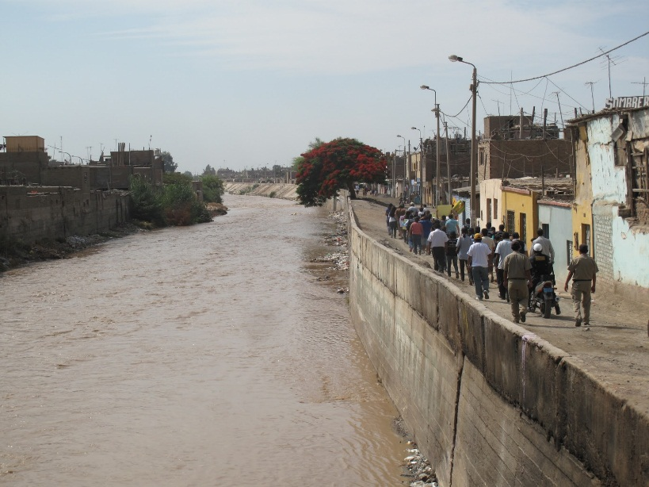
Recursos hídricos y cuenca
Mejorar la disponibilidad hídrica superficial y subterránea en las cuencas San Juan, Pisco, Ica y Río Grande afectados por eventos extremos asociados al cambio climático a través de la recuperación de servicios ecosistémicos de regulación hidrológica; la activa participación de los actores en la GIRH; la fiscalización y disminución de impactos ambientales; y el uso de prácticas y tecnologías apropiadas para la adaptación por todos los usuarios.

Slide 14
Objetivo estratégico 2
La población, los agentes económicos, instituciones públicas, gobierno Regional, gobiernos locales, universidades y organizaciones privadas conservan las reservas de carbono y contribuyen a la reducción de las emisiones de GEI.

Slide 15
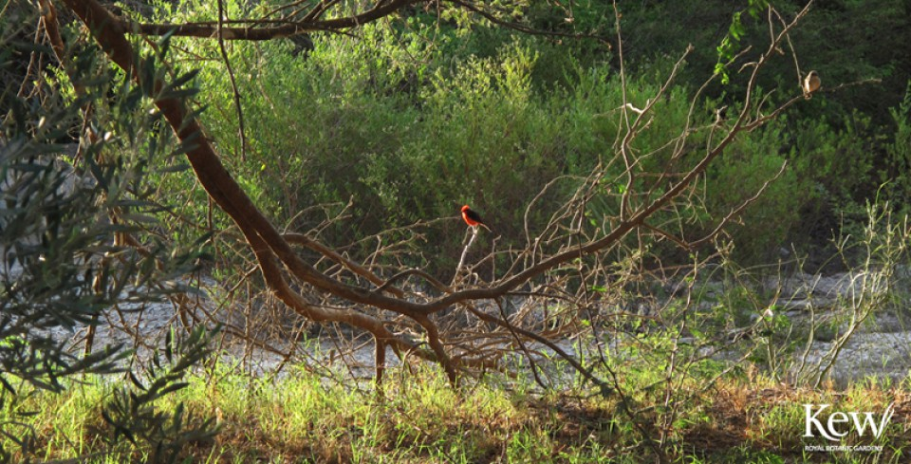
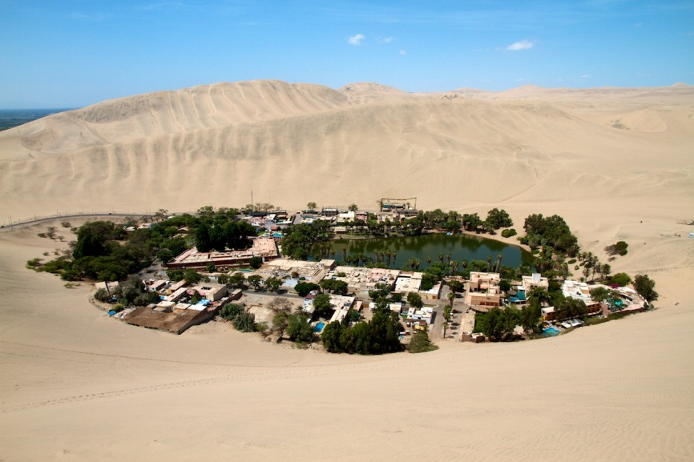
Forestación
Incrementar la captura de carbono mediante la planificación, control y regulación del uso de suelo, cambio de uso de suelo y silvicultura (USCUSS) y la forestación y reforestación según el suelo, clima y disponibilidad hídrica del territorio; así como la sensibilización de los actores locales, públicos y privados.

Slide 16

Desechos
Reducir las emisiones de GEI causados por el manejo inadecuado de residuos sólidos y aguas residuales, por medio de la sensibilización a los actores locales y del manejo de residuos sólidos y plantas de tratamiento de aguas residuales.

Slide 17
Objetivo estratégico 3
El Gobierno Regional promueve el fortalecimiento de las capacidades institucionales, así como la gobernanza local para la adaptación ante el cambio climático y la reducción de emisiones de GEI.

Slide 18
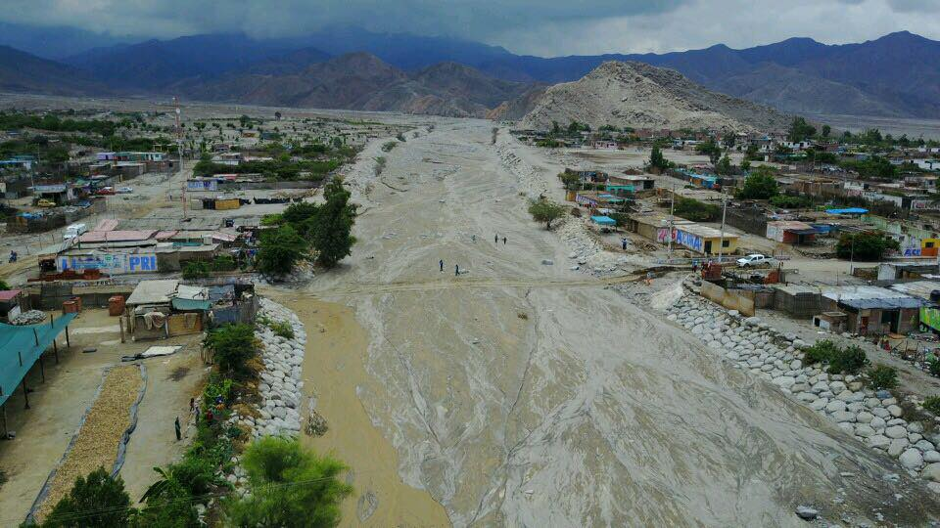
EVENTO EL NIÑO 2017

Slide 19
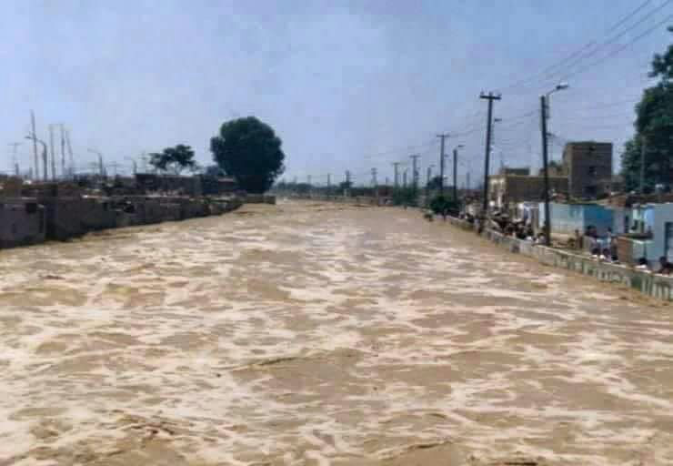

Slide 20
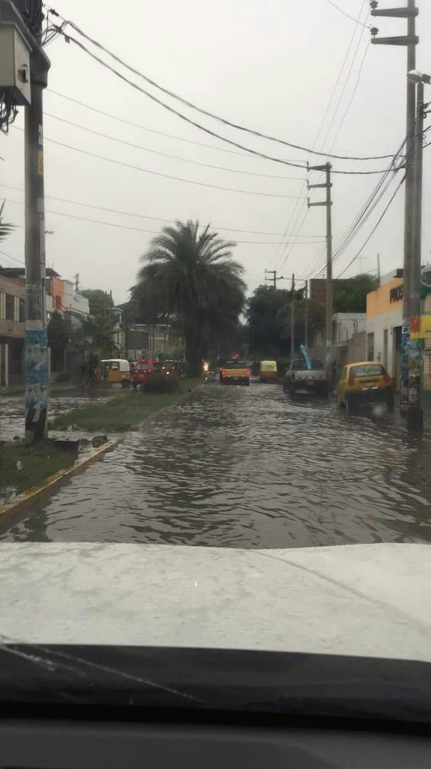
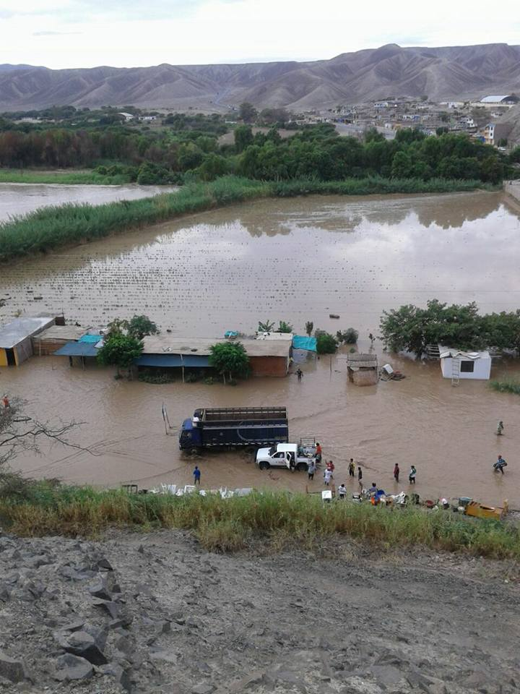

Slide 21
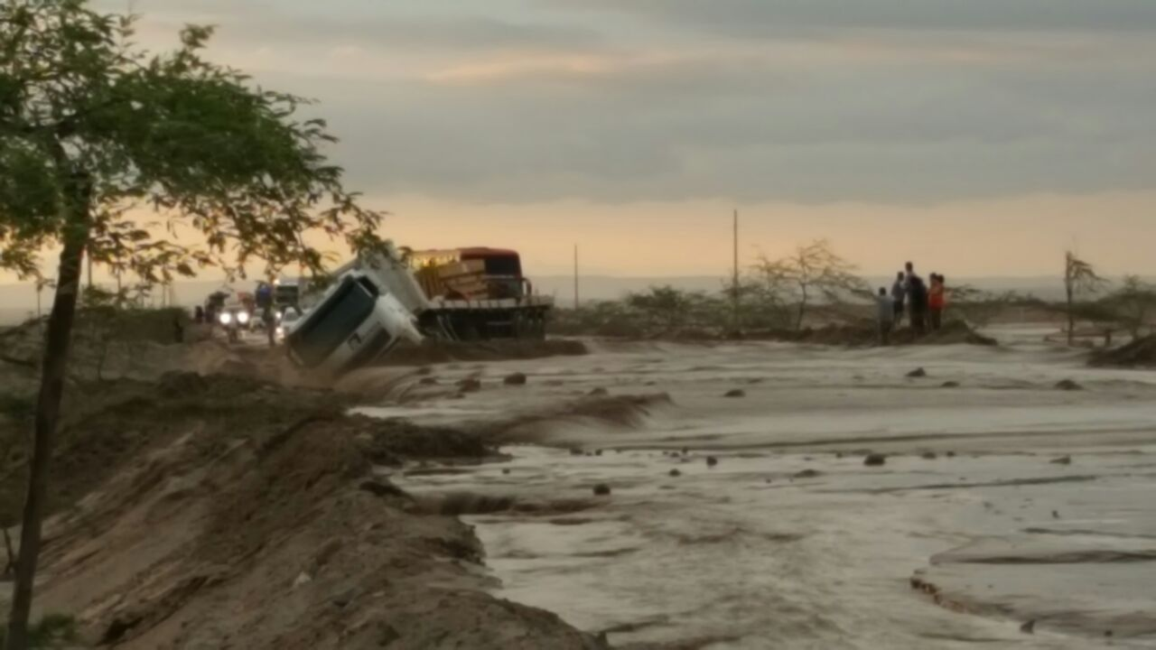

Slide 22
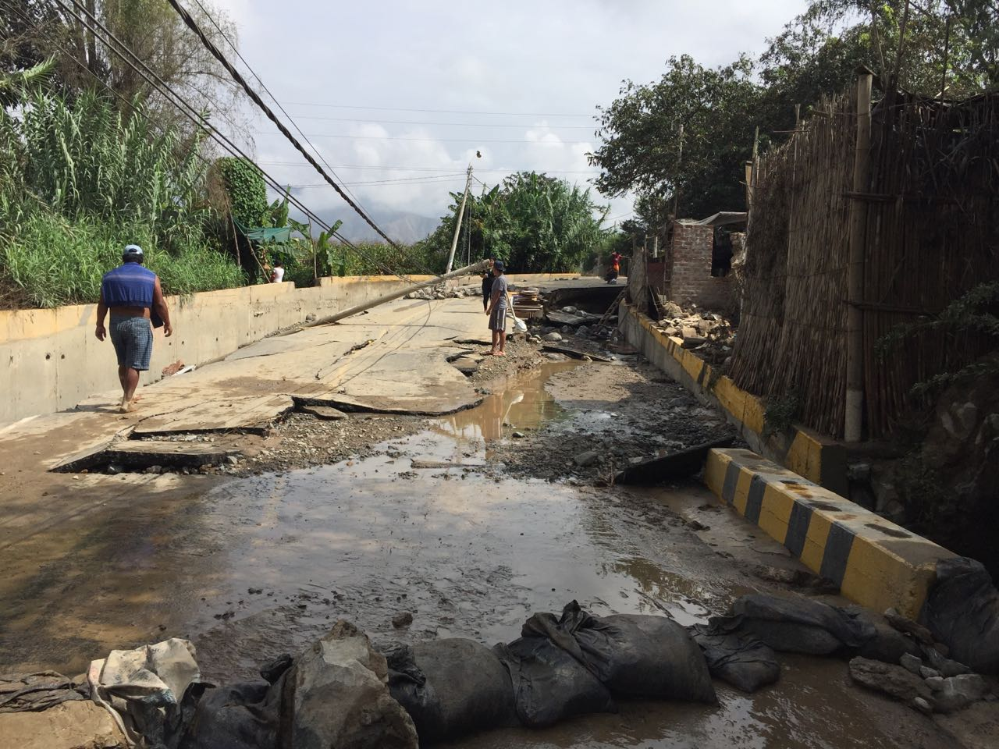

Slide 23
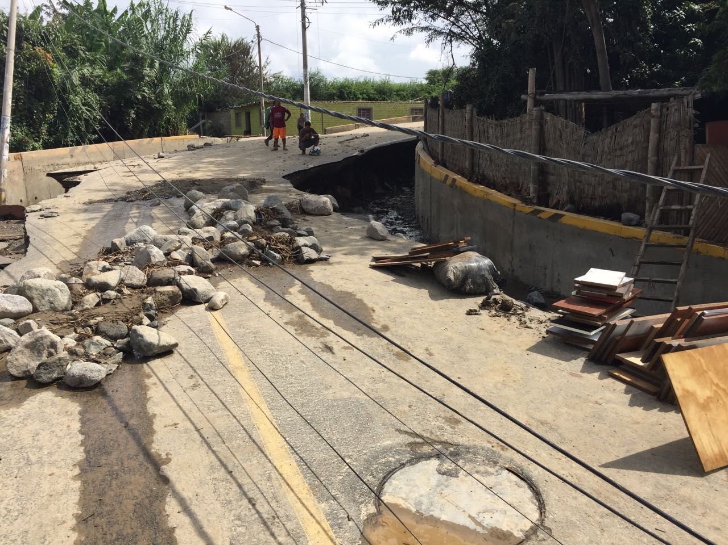

Slide 24
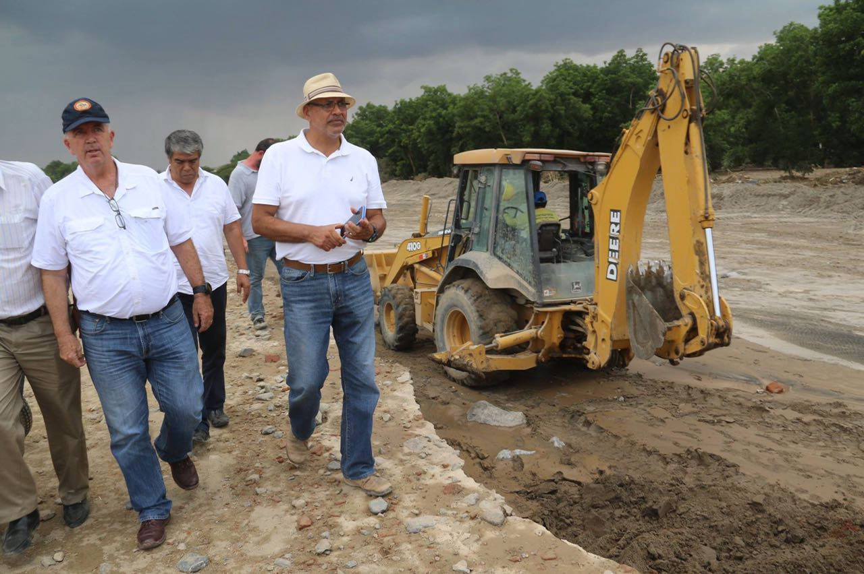

Slide 25
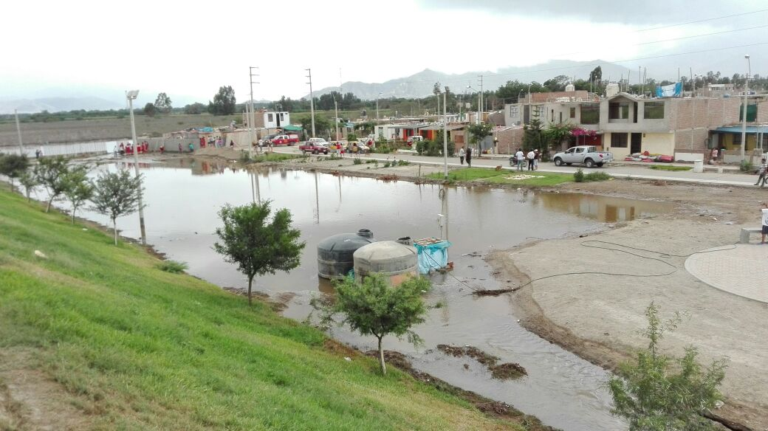

Slide 26
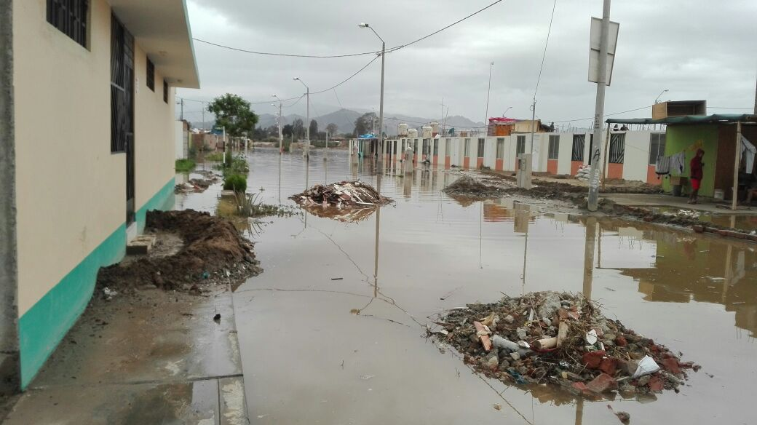

Slide 27
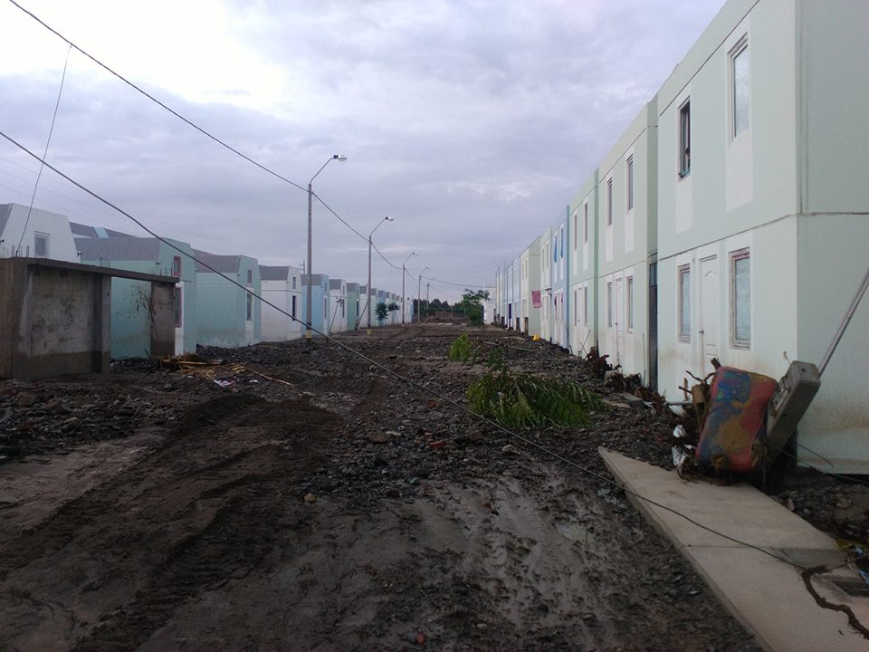

Slide 28
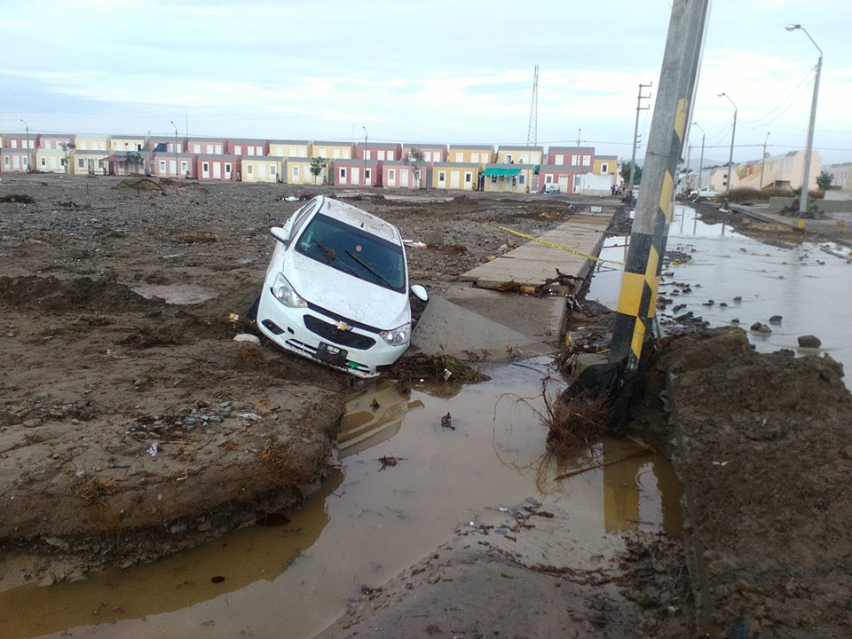

Slide 29
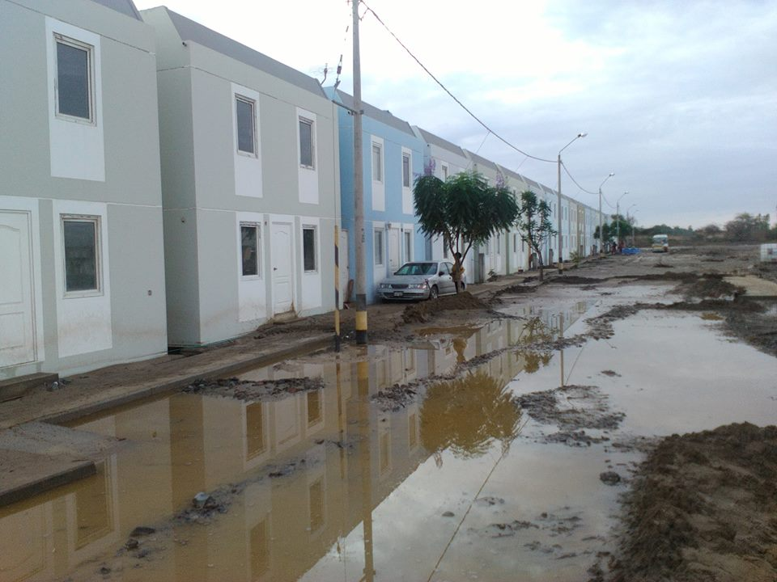

Slide 30
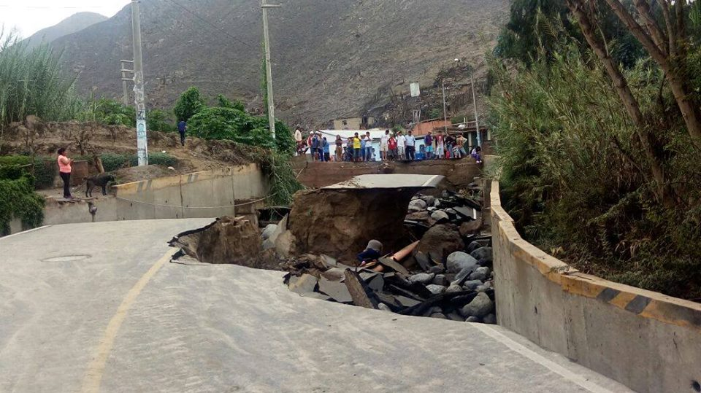

Slide 31
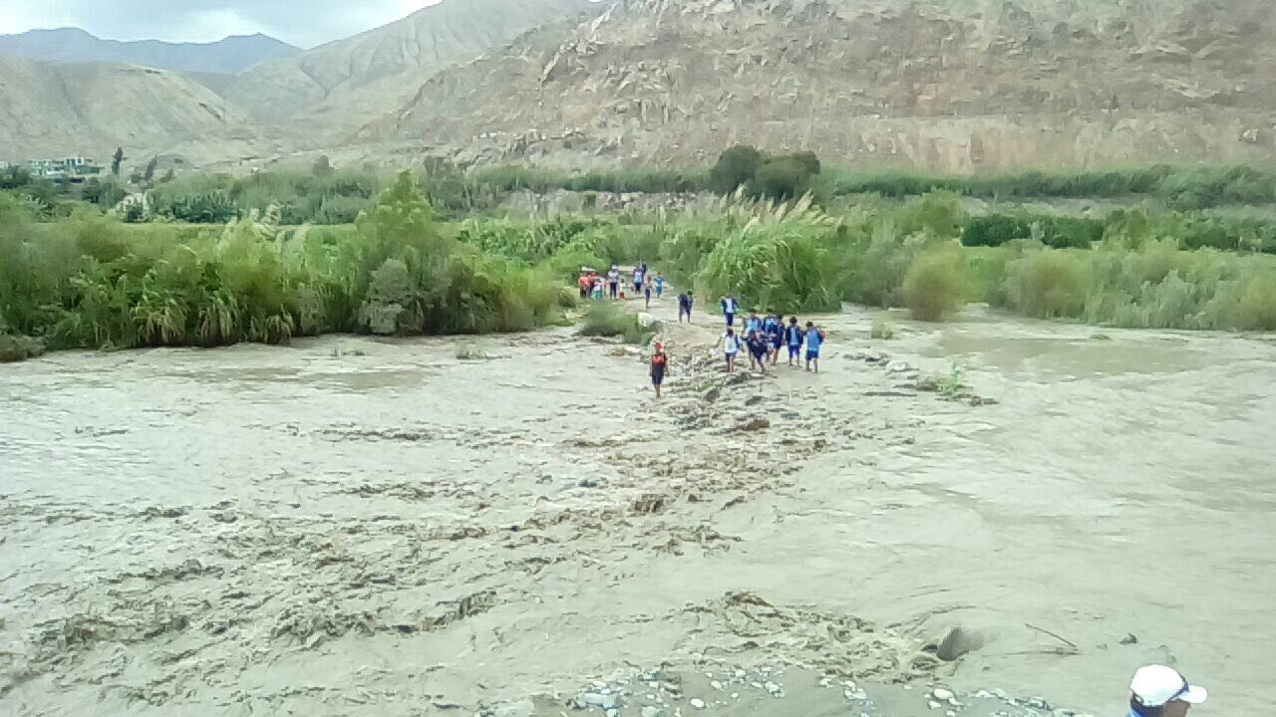

Slide 32
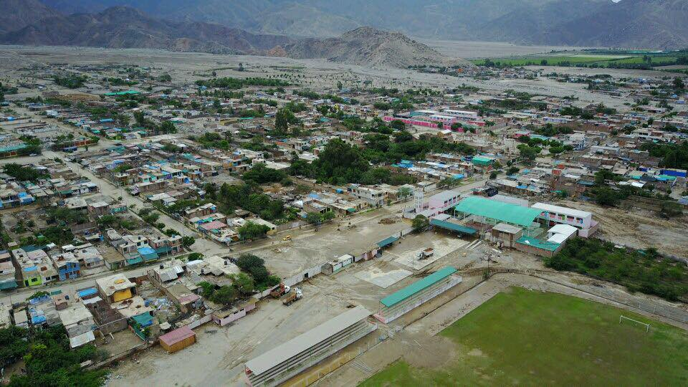

Slide 33


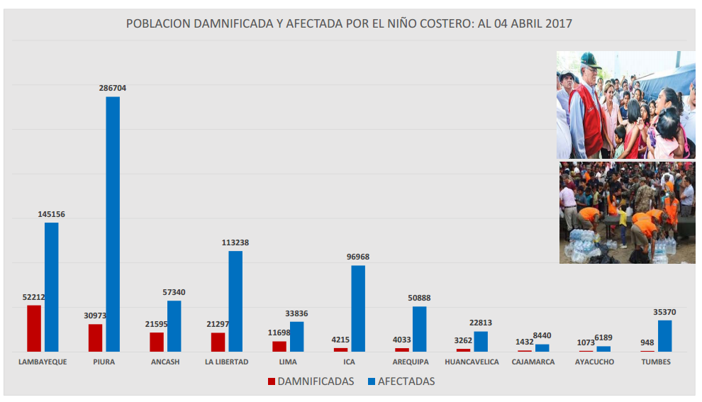
REPORTE A NIVEL NACIONAL

Slide 34
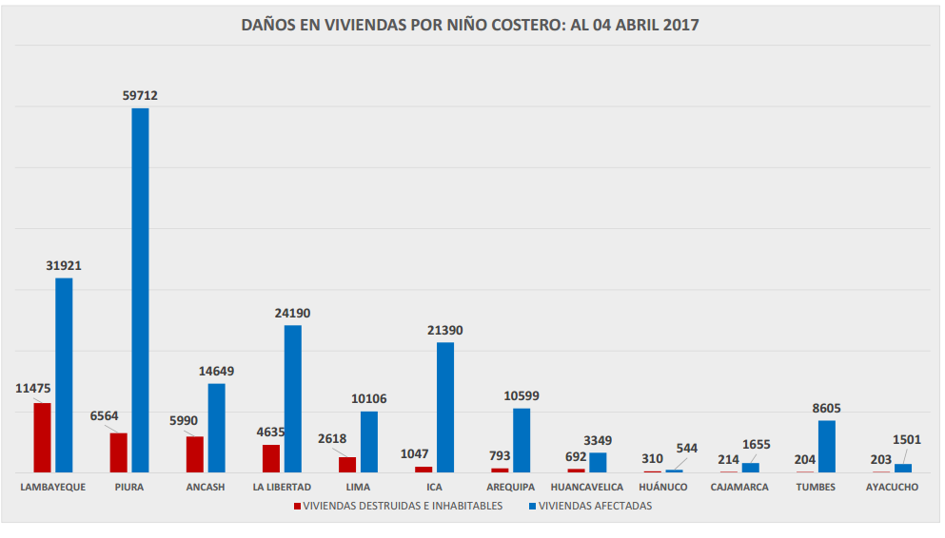
REPORTE A NIVEL NACIONAL

Slide 35
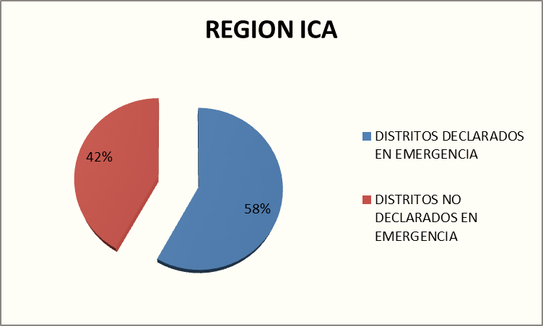
DISTRITOS DECLARADOS EN EMERGENCIA
DISTRITOS DECLARADAS EN EMERGENCIAS
N° | PROVINCIA | DISTRITOS
1 | CHINCHA | CHINCHA BAJA TAMBO DE MORA SUNAMPE EL CARMEN ALTO LARAN CHINCHA ALTA GROCIO PRADO PUEBLO NUEVO SAN JUAN DE YANAC CHAVIN SAN PEDRO DE HUACARPANA
2 | PISCO | HUANCANO HUMAY
3 | ICA | OCUCAJE PARCONA ICA LOS AQUIJES LA TINGUIÑA YAUCA DEL ROSARIO SAN JOSE DE LOS MOLINOS
4 | PALPA | PALPA SANTA CRUZ LLIPATA RIO GRANDE
5 | NASCA | NASCA

Slide 36
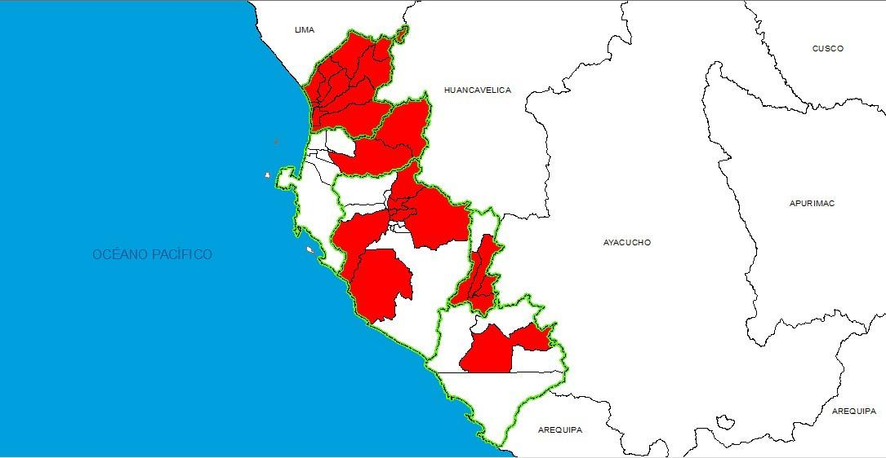
DISTRITOS DECLARADAS EN EMERGENCIAS
CHINCHA
PISCO
PALPA
ICA
NASCA

Slide 37
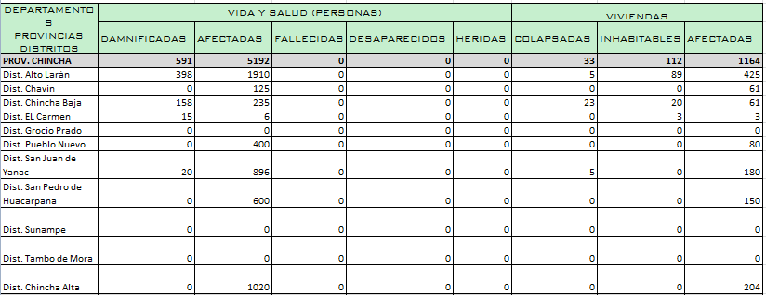
EVALUACION DE DAÑOS A NIVEL PROVINCIAL
(CHINCHA)

Slide 38
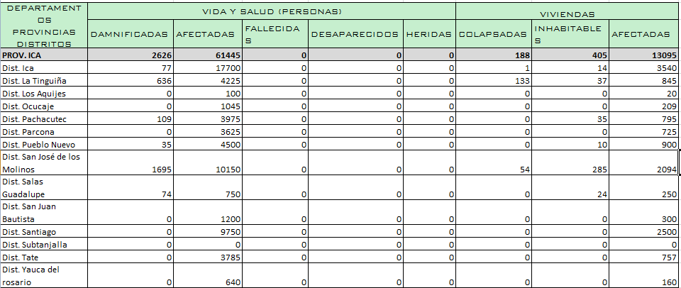
EVALUACION DE DAÑOS A NIVEL
PROVINCIAL (ICA)

Slide 39
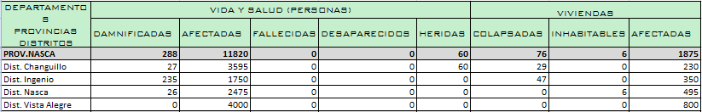
EVALUACION DE DAÑOS A NIVEL
PROVINCIAL (NASCA)

Slide 40
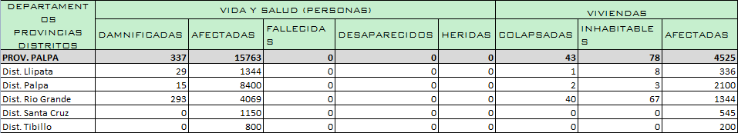
EVALUACION DE DAÑOS A NIVEL
PROVINCIAL (PALPA)

Slide 41

EVALUACION DE DAÑOS A NIVEL
PROVINCIAL (PISCO)

Slide 43


Slide 44




Slide 45





Slide 46





Slide 47



Slide 48


Slide 49
PREGUNTAS CLAVE
¿Por qué somos tan vulnerables a las amenazas naturales?
¿qué medidas de prevención se tomaron a nivel del gobierno regional ?
¿Se tomó en cuenta el cambio climático en las medidas de prevención?
¿Cuáles medidas funcionaron mejor, cuáles no funcionaron y porqué?
¿Qué vacíos y trabas existen que obstaculizan una acción preventiva y una respuesta oportuna desde el gobierno regional?
¿En qué medida considera necesario el ordenamiento territorial y la gestión integrada de las cuencas para la prevención de riesgos de desastres?

Slide 50



GRACIAS POR SU ATENCIÓN!
GRACIAS POR SU ATENCIÓN!

